Slide 1

Aplicación Flutter
Leticia Parrondo Pérez

Slide 2
Propósito y utilidad
La aplicación consiste en la localización de parkings públicos en el municipio de Madrid. Permite geolocalizar al usuario y mostrarle un listado de parkings en la zona en la que está, o en una ubicación concreta que él introduzca. Después de seleccionar el parking, abre Google Maps para empezar la ruta.
Mostrará tanto parkings públicos con plazas para no residentes (rotacionales), como parkings en puntos estratégicos de la ciudad bien comunicados con líneas de transporte público para llegar a los puntos de interés (disuasorios).
Su utilidad reside en que además de mostrar los parkings en el perímetro acotado, o en toda la ciudad, permite visualizar el número de plazas libres en el momento de la consulta. También da la opción al usuario de filtrar la búsqueda por servicios concretos que quiere que el parking disponga como carga para vehículos eléctricos, salida a la calle en ascensor, lavado de coches o aparcamiento para bicicletas entre otros.
Esta aplicación es una primera fase de un proyecto más amplio en el marco de movilidad Madrid 360. Paulatinamente se va a reducir el tráfico en la ciudad, limitando la circulación o el aparcamiento a los vehículos en función de su distintivo meidioambiental. Esto obligará tanto a residentes de Madrid como a visitantes a tener una idea muy precisa de por dónde pueden circular y por dónde no, ya que se sancionará a los vehículos que circulen sin aparcar por determinadas zonas (de ahí la utilidad de conocer el número de plazas libres antes de emprender la marcha). Actualmente ya está restringido el tráfico en zonas de especial protección, como el distrito centro y Plaza Elíptica, pero se tiene planificada la ampliación a otras partes de la ciudad. Por ello, el proyecto final permitirá mediante la introducción de la matrícula tener una información detallada del ámbito en el que se puede circular, y las distintas opciones de aparcamiento dependiendo del punto de destino para cada tipo de vehículo.

Slide 3
Almacenado y flujo de datos
Para poder visualizar los parkings en la pantalla principal nada más arranar la aplicación tendremos un listado de parkings y servicios proporcinado por la API Rest del ayuntamiento de Madrid. Esta información se almacenará en la caché del teléfono o en una base de datos externa (aún por determinar) y se actualizará una vez al día para reflejar los posibles cambios.
Visualizaremos el mapa con los parkings utilizando un widget de Google Maps.
Se creará un modelo de datos para poder realizar el filtrado por servicios de los parkings y la visualización por proximidad según el punto facilitado por el usuario.
Una vez seleccionado el parking se barajan dos opciones que se valorarán durante el desarrollo del proyecto, con el fin de que se pueda terminar en plazo. La primera consiste en volver a consultar a la API Rest del ayuntamiento para obtener el número de plazas disponibles en ese momento. Esta información no se cachea o se guarda durante pocos minutos para que esté lo más actualizada posible. La segunda implica disponer de la información ocupacional desde que se inicia la aplicación para poder pintar en el mapa los parkings distinguiendo por colores los que disponen de plazas libres y los que no.
El siguiente paso será acceder a la aplicación de Google Maps del dispositivo para comenzar la navegación.

Slide 4
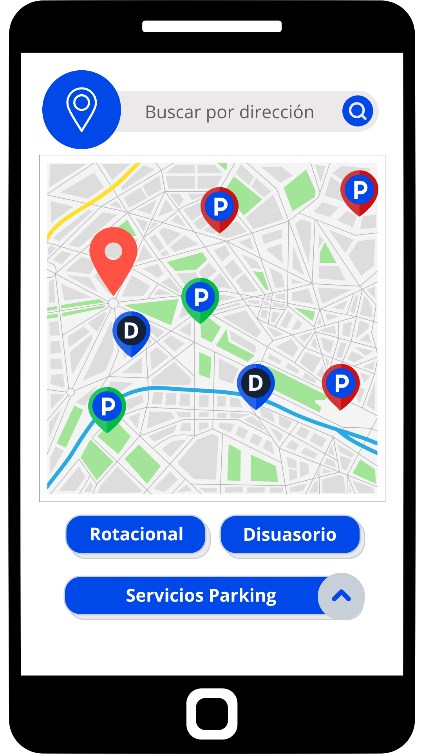
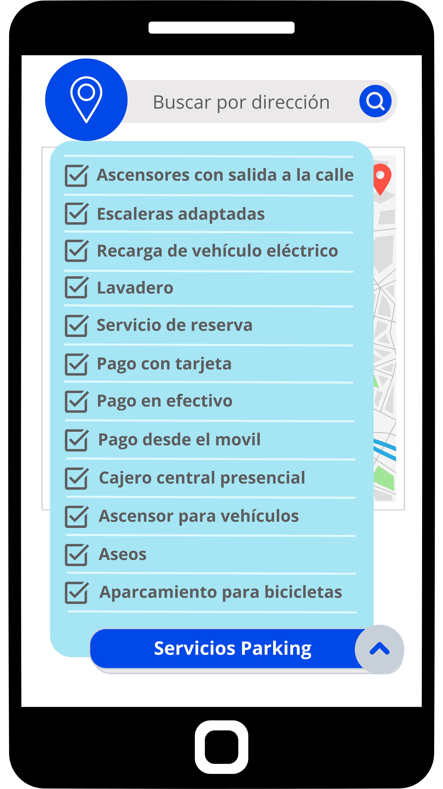
Diseño y pantallas
PANTALLA PRINCIPAL
La página de entrada muestra el mapa con los parkings. En la parte superior de la pantalla tenemos la opción de buscar por geolocalización del dispositivo o por una dirección concreta. En el mapa se pintan los parkings rotacionales y los disuasorios. Dentro de los rotacionales, los que tienen plazas libres aparecen en color verde y los que no en rojo.
MENÚ DESPLEGABLE
Podemos filtrar por tipo de parking (disuasorio o rotacional) y desplegar un menú de servicios que queremos que tengan los parkings a mostrar.
El mapa se actualizará y pintará solo los parkings que se ajusten a la nueva búsqueda.

Slide 5
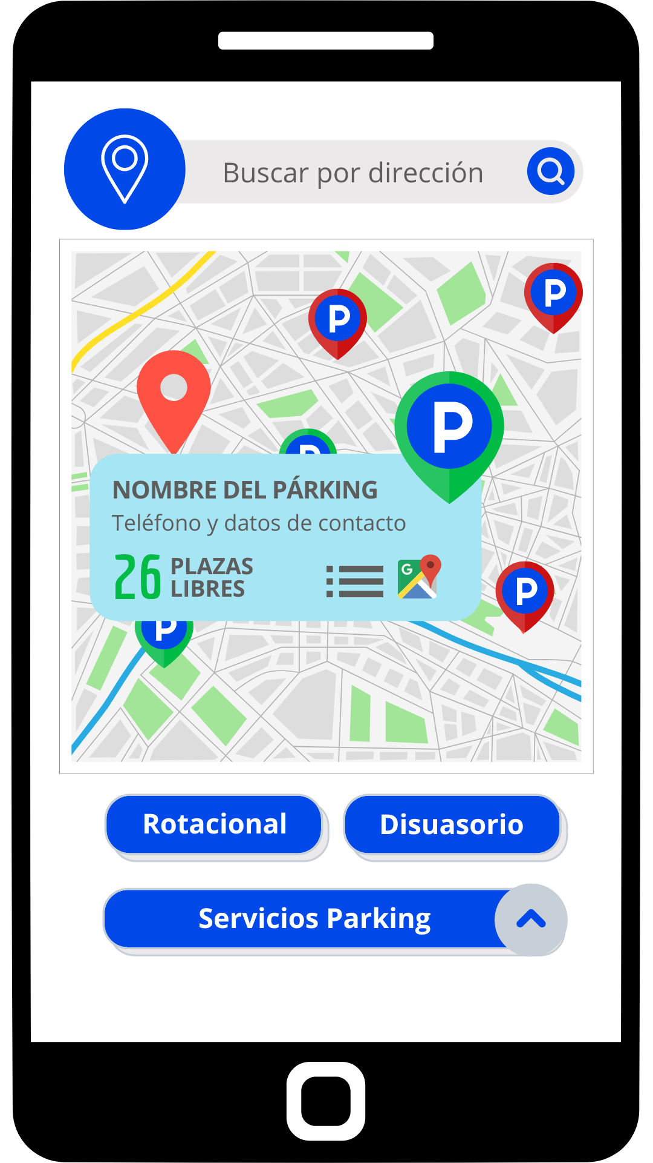
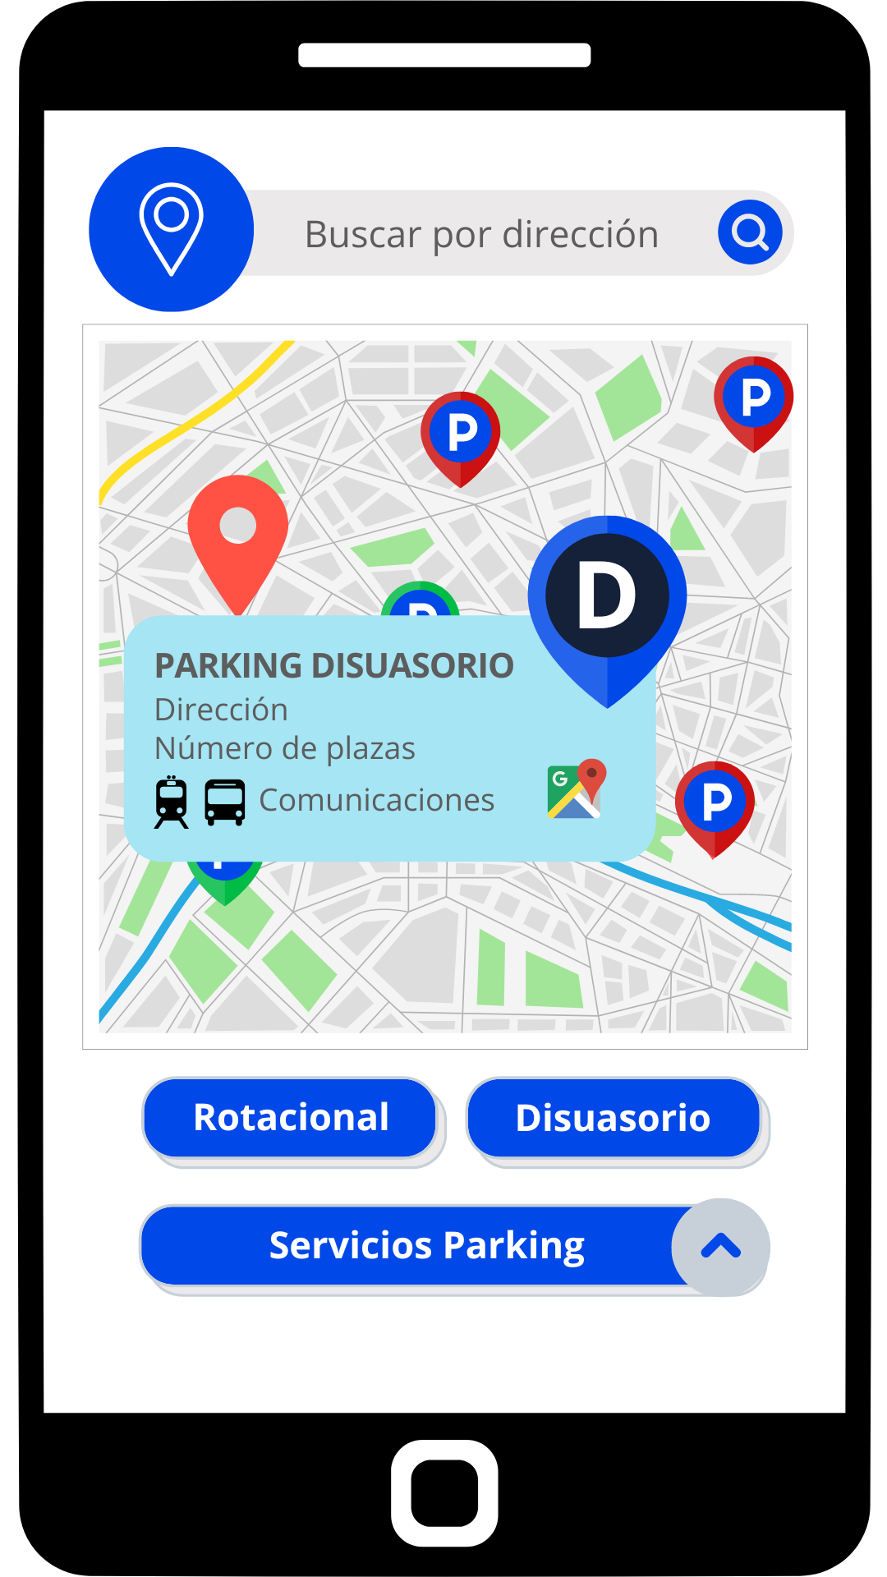
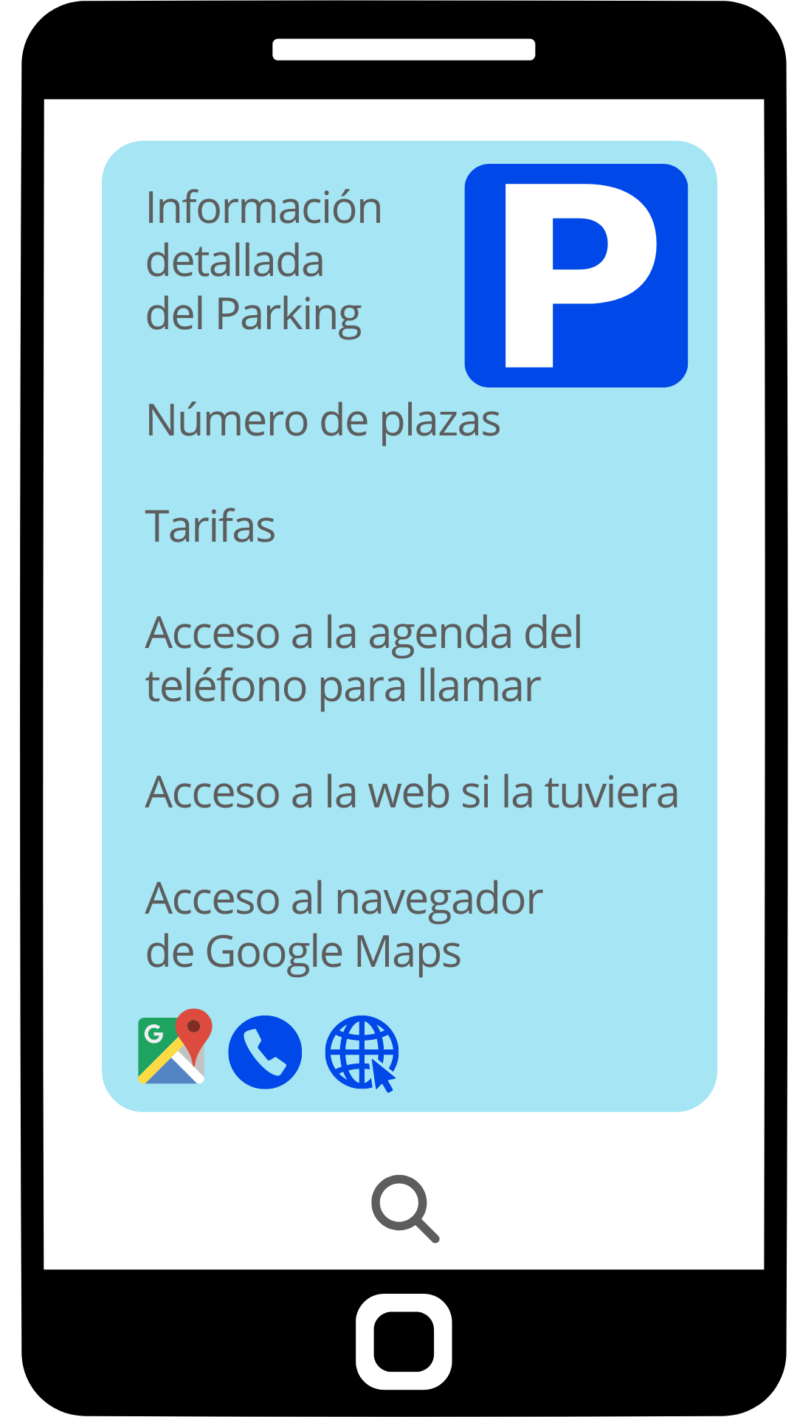
Si pulsamos sobre un parking en concreto del mapa se despliega un menú con información.
En los parkings rotacionales: se muestra el nombre, datos de contacto, el número de plazas disponibles y dos botones. El primero enlaza a una segunda pantalla con información detallada ampliada del parking. El segundo abre la aplicación de Google Maps del dispositivo para mostrar la ruta hasta el parking.
En los parkings disuasorios la información varía un poco ya que en vez del número de plazas libres muestra el número total de plazas. Informa de las líneas de transporte público cercanas (metro, tren y autobús).
SEGUNDA PANTALLA
Al pulsar en el botón para tener más información del parking navegamos a una segunda pantalla en la que encontraremos todos los servicios que ofrece, datos de contacto y tarifas. También tenemos un botón para acudir a la web, si la tuviera y el botón para redirigir a Google Maps.

